Slide 1



CHÀO MỪNG CÁC EM ĐẾN VỚI BÀI HỌC NGÀY HÔM NAY!

Slide 2

TRÒ CHƠI Ô CHỮ BÍ MẬT
Đ
Ạ
I
C
Ồ
V
I
Ệ
T
1
D | I | N | H | B | O | L | I | N | H
2
C | O | L | O | A
3
N | G | O | Q | U | Y | E | N
4
V | A | N | T | H | A | N | G | V | U | O | N | G
5
T | H | A | I | B | I | N | H
Câu 1: Gồm 10 chữ cái: Tên vị vua sáng lập nhà Đinh.
Số 2: Gồm 6 chữ cái: Kinh đô Việt Nam thời Ngô
Số 3: Gồm 8 chữ cái: Vị vua sáng lập nhà Ngô, người đánh thắng quân Nam Hán.
Số 4: Có 13 chữ cái: Tên gọi tôn vinh tài năng quân sự của Đinh Bộ Lĩnh.
Số 5: Có 8 chữ cái: Niên hiệu của Đinh Tiên Hoàng.

Slide 3


BÀI 14:
CÔNG CUỘC XÂY DỰNG VÀ BẢO VỆ ĐẤT NƯỚC THỜI NGÔ, ĐINH, TIỀN LÊ (939 – 1009)
CHƯƠNG 5:
VIỆT NAM TỪ ĐẦU THẾ KỈ X ĐẾN ĐẦU THẾ KỈ XVI

Slide 4

NỘI DUNG BÀI HỌC
1. Ngô Quyền dựng nền độc lập
2. Công cuộc thống nhất đất nước của Đinh Bộ Lĩnh và sự thành lập
3. Cuộc kháng chiến chống Tống thời Tiền Lê (981)
4. Tổ chức chính quyền thời Đinh – Tiền Lê
5. Đời sống xã hội, văn hóa thời Ngô – Đinh – Tiền Lê

Slide 5




PHẦN 1:
NGÔ QUYỀN DỰNG NỀN ĐỘC LẬP

Slide 6

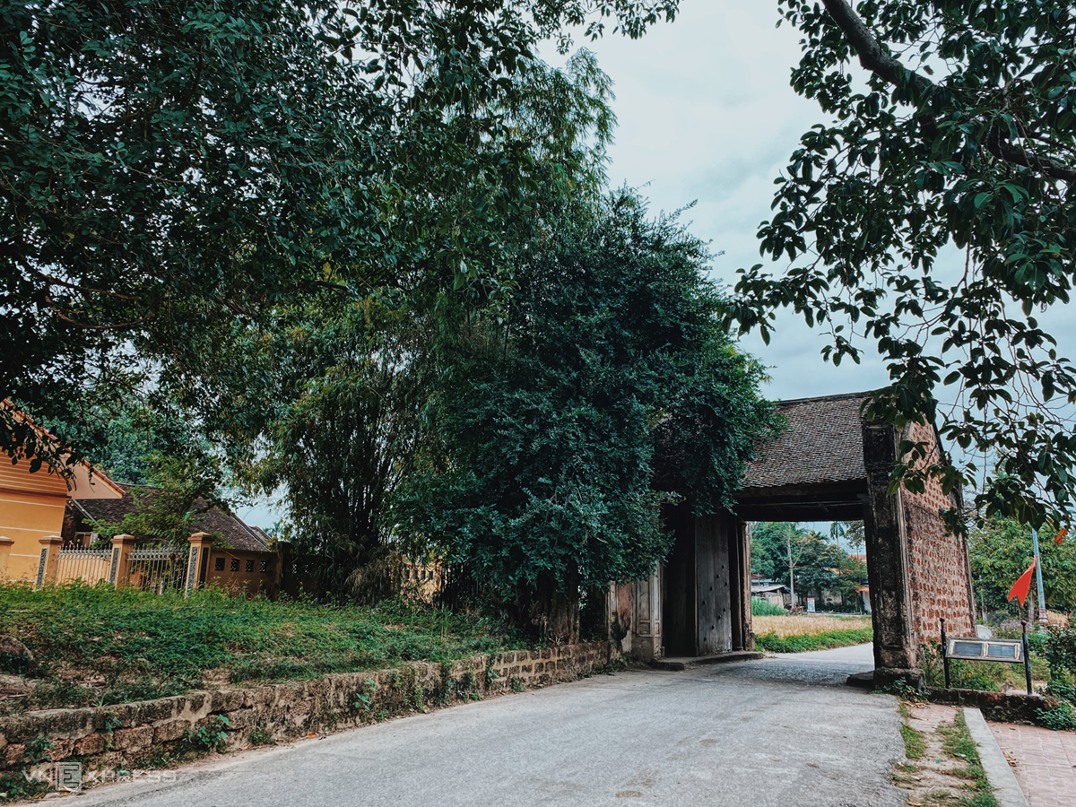
Các em hãy đọc thông tin mục 1, tư liệu 14.1, quan sát Hình 14.2 - SGK tr.51 và trả lời câu hỏi:
Em hãy nêu những việc làm thể hiện ý thức độc lập tự chủ của Ngô Quyền trong xây dựng đất nước.
Những việc làm đó có ý nghĩa gì?

Slide 7

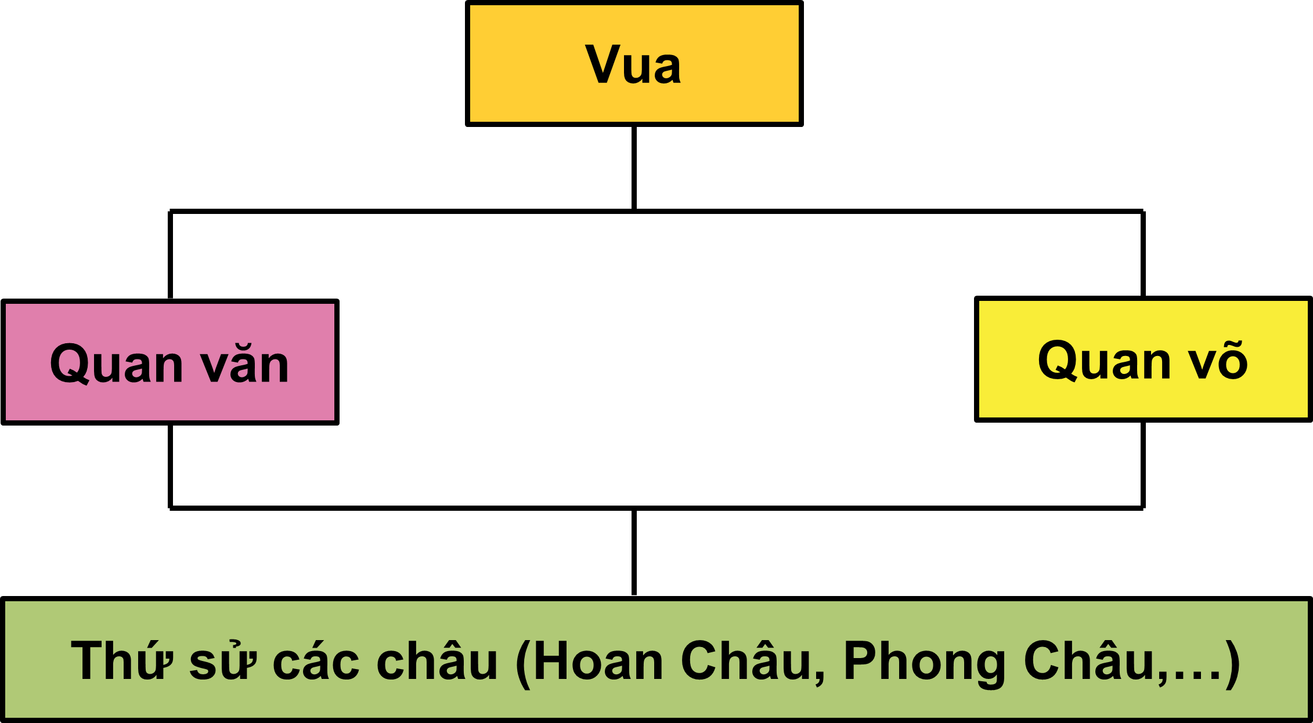
Việc làm
Năm 939, Ngô Quyền xưng vương.
Kinh đô: Cổ Loa (Đông Anh, Hà Nội).
Việc làm:
Bỏ chức Tiết độ sứ
Thiết lập bộ máy chính quyền mới.
Cử tướng trấn giữ các châu.
Tổ chức chính quyền còn khá đơn giản.

Slide 8

Quyết định bỏ chức Tiết độ sứ, thiết lập chính quyền độc lập của Ngô Quyền có ý nghĩa như thế nào?

Slide 9
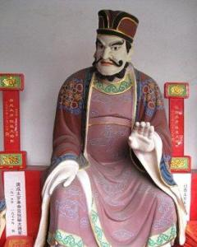
Việc quyết định bỏ chức Tiết độ sứ, thiết lập chính quyền độc lập của nhà Ngô Quyền đã chứng tỏ nền độc lập dân tộc được khẳng định, vị thế của đất nước đã khác trước.
Đây cũng chính là nền tảng căn bản cho công cuộc phát triển đất nước sau này.
Tượng Dương Đình Nghệ ở Thanh Hóa

Slide 10
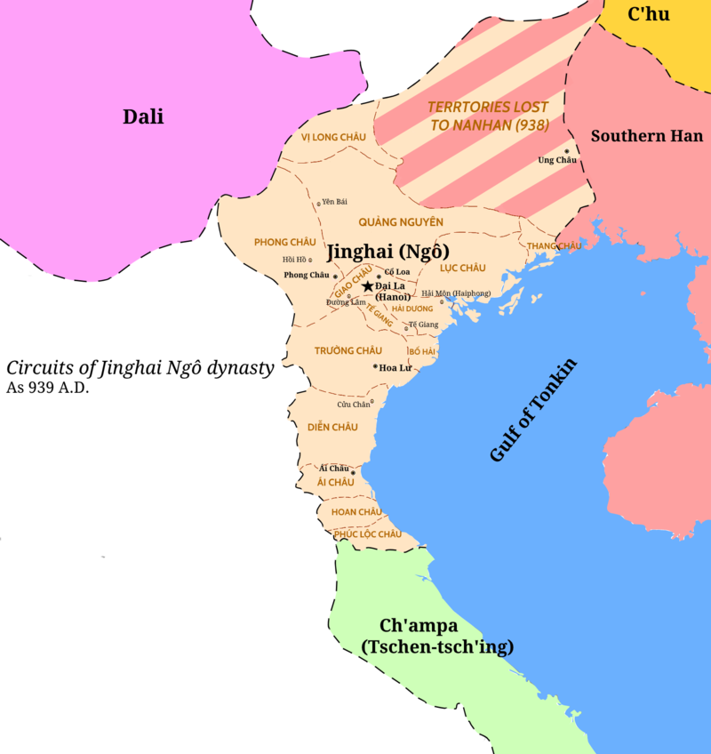
Ý nghĩa
Đất nước bình yên.
Nền độc lập dân tộc được củng cố.
Tạo nền tảng cơ bản cho sự phát triển ở các thời kì sau.
Bản đồ các quận huyện thời Ngô

Slide 11


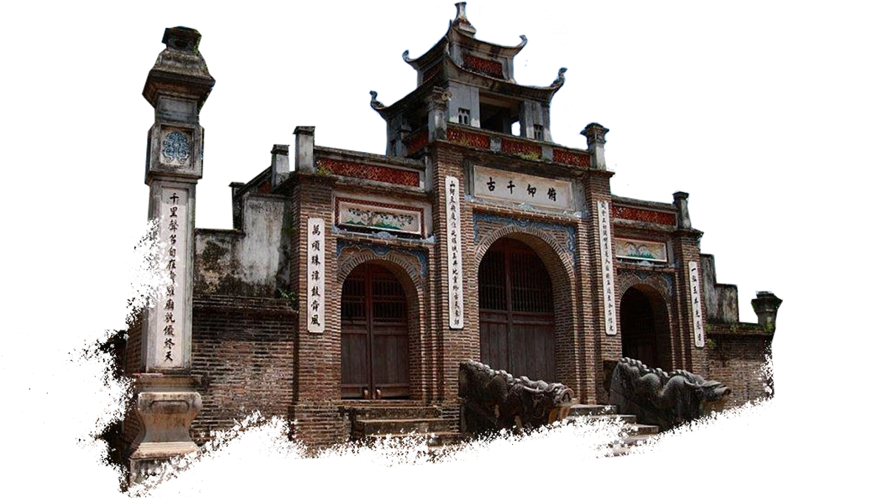
Năm 939, Ngô Quyền xưng vương, chọn Cổ Loa làm kinh đô. Giải thích về quyết định này, nhiều ý kiến cho rằng Ngô Vương muốn tiếp nối truyền thống nước Âu Lạc xưa. Em có đồng ý với ý kiến này không? Vì sao?

Slide 12

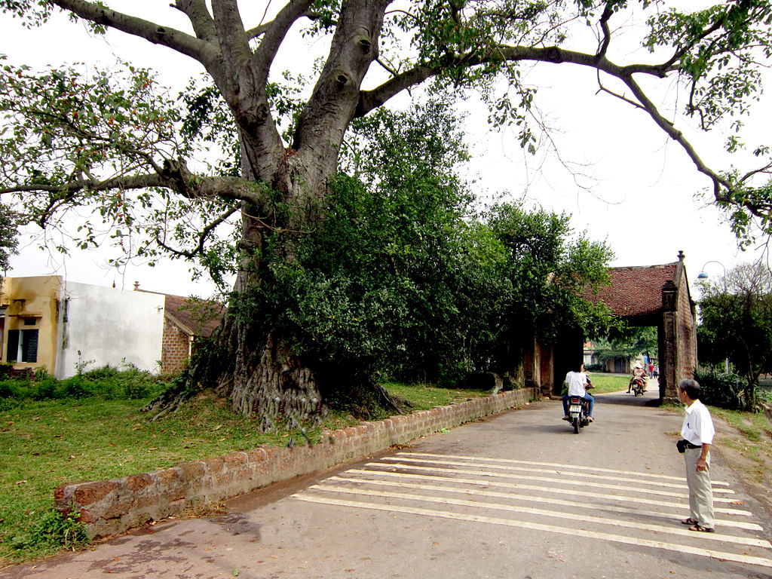
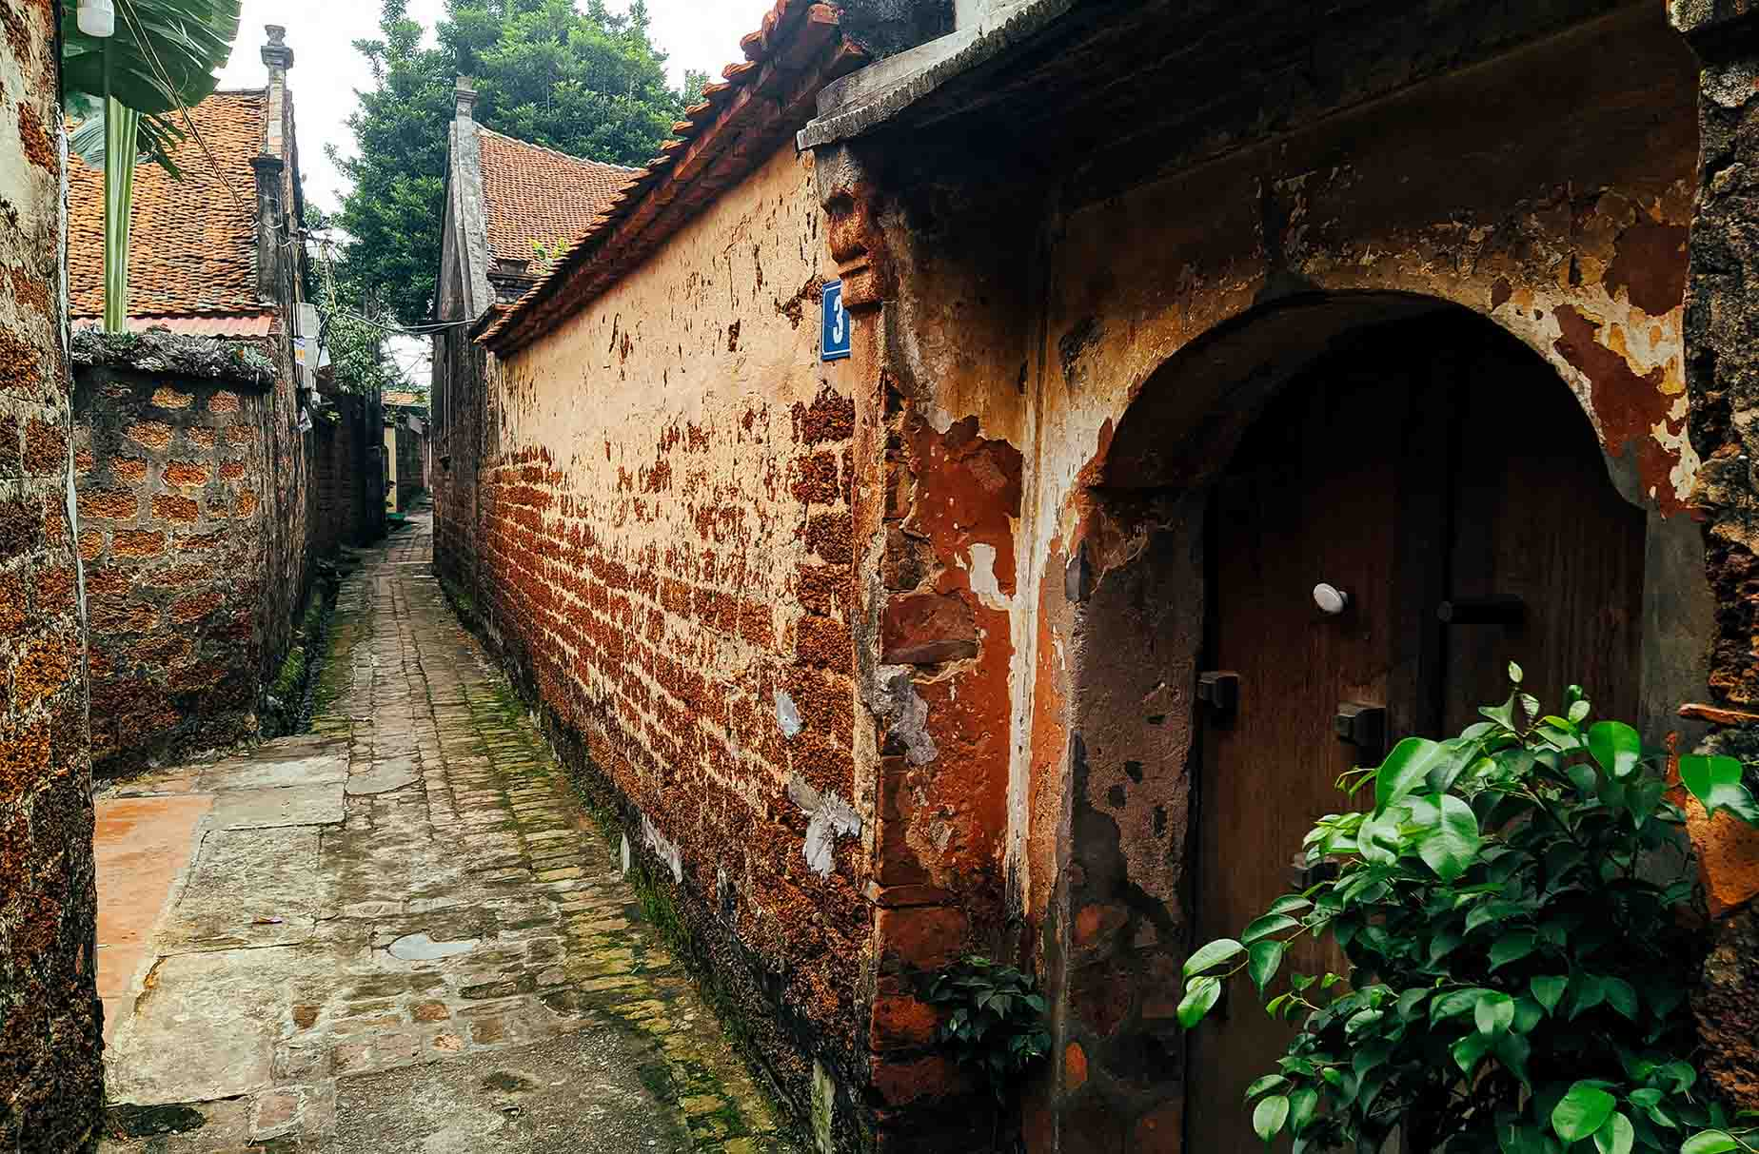
Cổng làng cổ Đường Lâm (Hà Nội) – làng hai vua.
Các con ngõ nhỏ trong làng cổ Đường Lâm

Slide 13
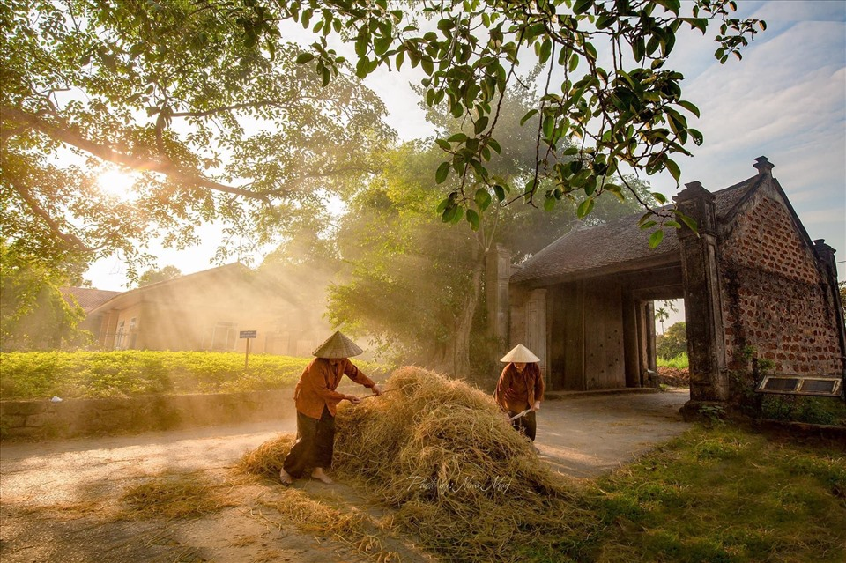
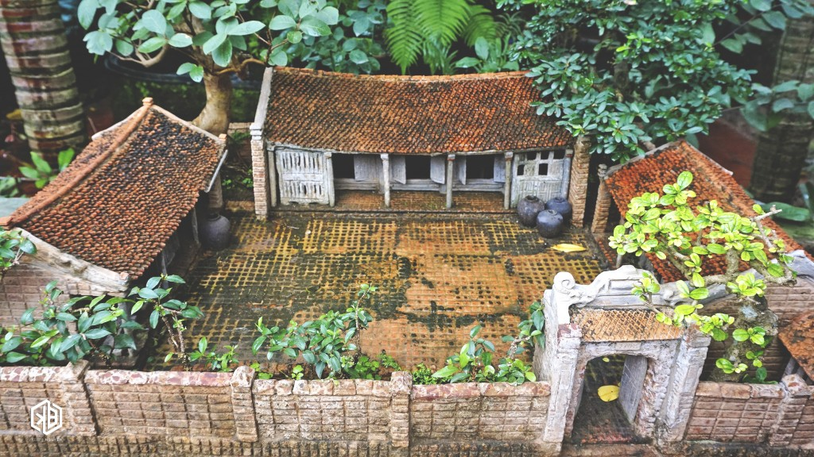
Cảnh sinh hoạt của người dân trong làng cổ Đường Lâm
Cấu trúc nhà cổ Đường Lâm

Slide 14
PHẦN 2:
CÔNG CUỘC THỐNG NHẤT ĐẤT NƯỚC CỦA ĐINH BỘ LĨNH VÀ SỰ THÀNH LẬP

Slide 15

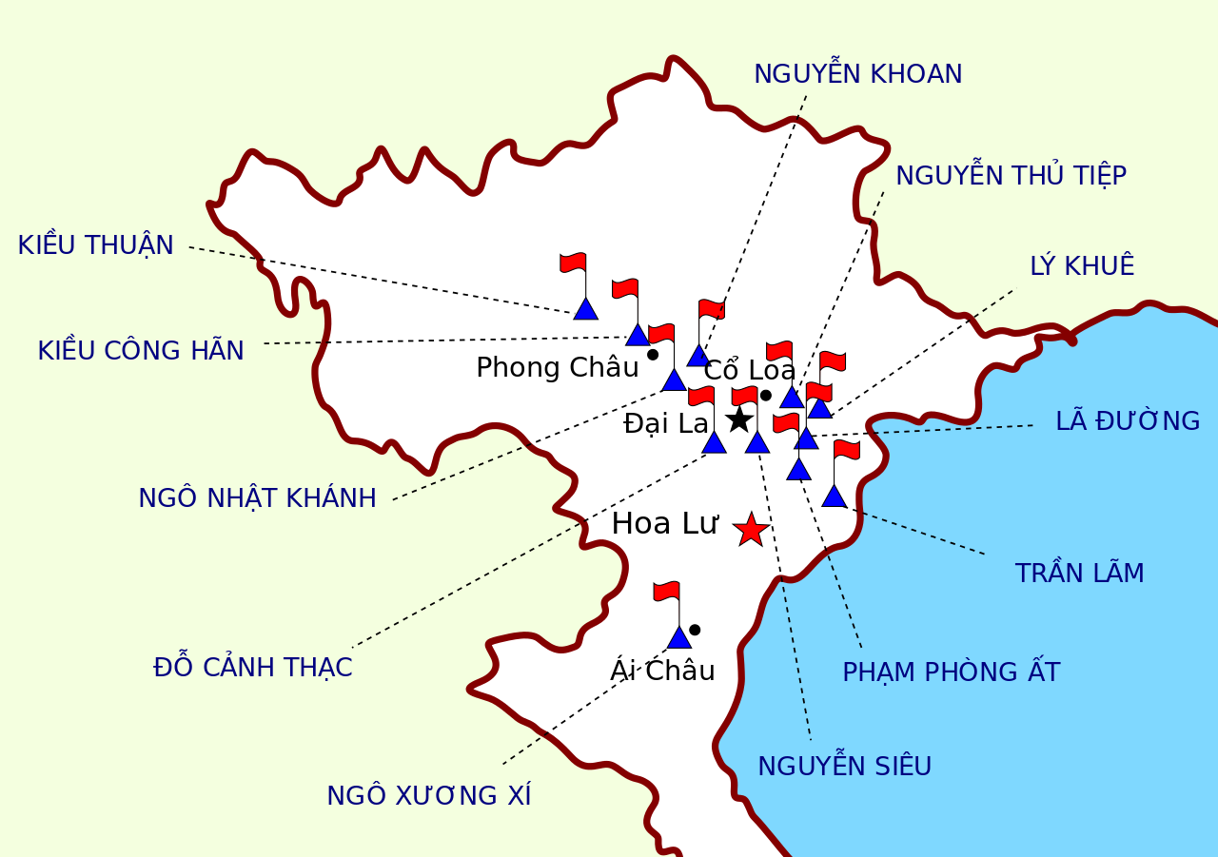

Vì sao gọi tình hình đất nước cuối thời Ngô là loạn 12 sứ quân?
Sơ đồ mô tả vị trí quân sự chiếm đóng của 12 sứ quân.

Slide 16
Tình hình đất nước:
Năm 944: Ngô Quyền mất,
Năm 965: chính quyền
Nhà Ngô tan rã
Một số hào trưởng địa phương nổi lên chiếm giữ các nơi
Sơ đồ mô tả vị trí quân sự chiếm đóng của 12 sứ quân.
Đất nước lâm vào tình trạng “Loạn 12 sứ quân”

Slide 17
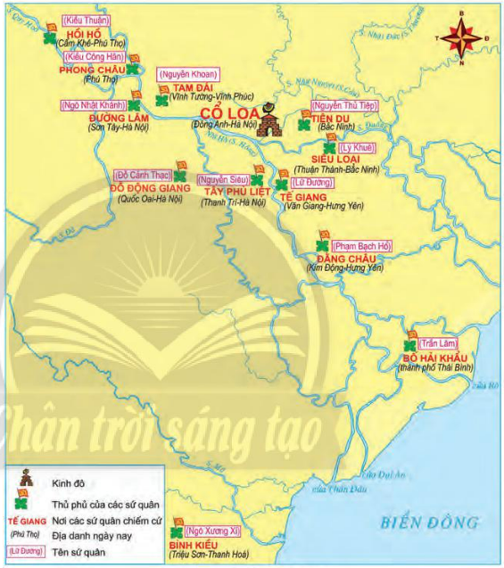
Các em hãy đọc thông tin mục 2, quan sát Lược đồ 14.3, tư liệu 14.4 và cho biết:
Nêu hoàn cảnh và những nét chính về công cuộc thống nhất đất nước của Đinh Bộ Lĩnh.
Nêu những nét chính về sự thành lập của nhà Đinh, giải thích những việc làm thể hiện ý thức độc lập tự chủ của Đinh Bộ Lĩnh.

Slide 18
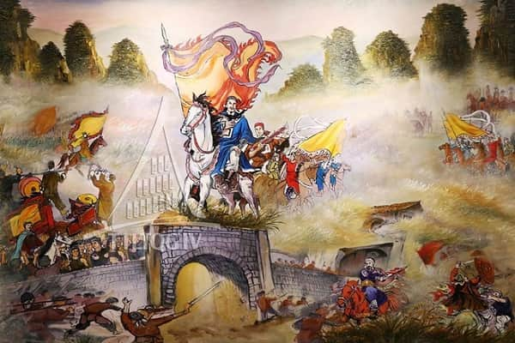
Hoàn cảnh:
Nhà nước rối ren
Đinh Bộ Lĩnh đứng lên cầm quân dẹp loạn.
Năm 966 – 967: sử dụng sức mạnh quân sự và biện pháp mềm dẻo ông thu phục và dẹp yên 12 sứ quân
Đinh Bộ Lĩnh dẹp loạn 12 sứ quân (tranh vẽ)
Thống nhất đất nước

Slide 19

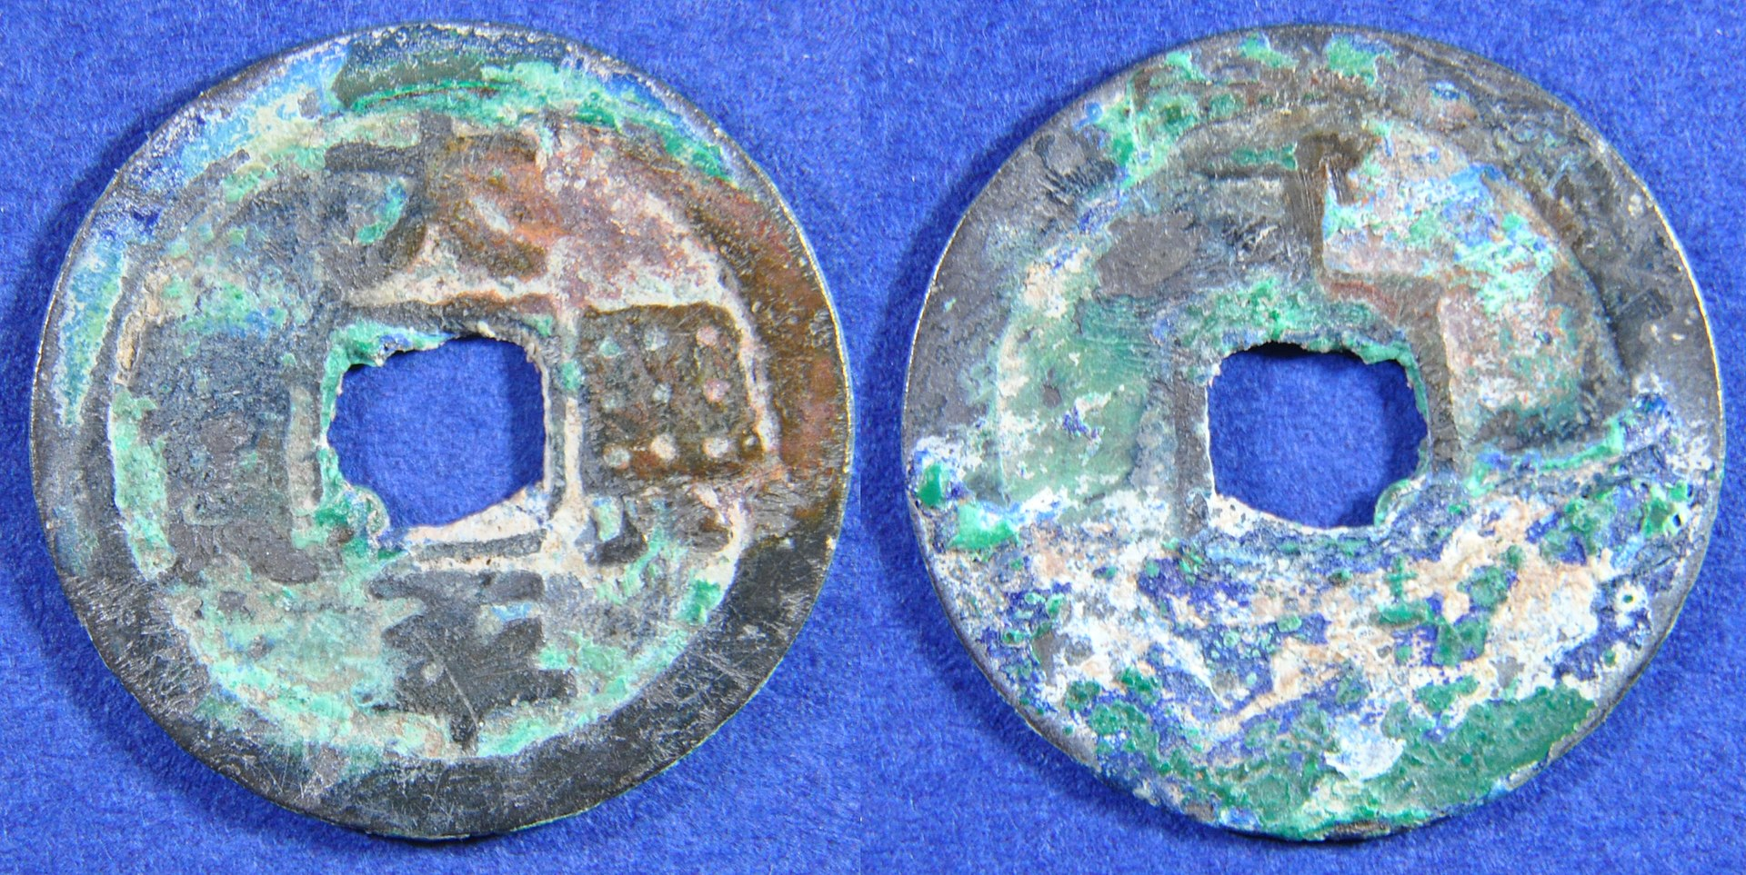
Sự thành lập nhà Đinh
Năm 968, Đinh Bộ Lĩnh lên ngôi Hoàng đế (Đinh Tiên Hoàng).
Tên nước: Đại Cồ Việt.
Kinh đô: Hoa Lư (Ninh Bình).
Năm 970:
Đặt niên hiệu: Thái Bình.
Đúc tiền Thái Bình hung bảo.
Khẳng định vị thế độc lập.
Tiền Thái Bình hưng bảo – đồng tiền đầu tiên của Việt Nam do nhà Đinh đúc thành.

Slide 20
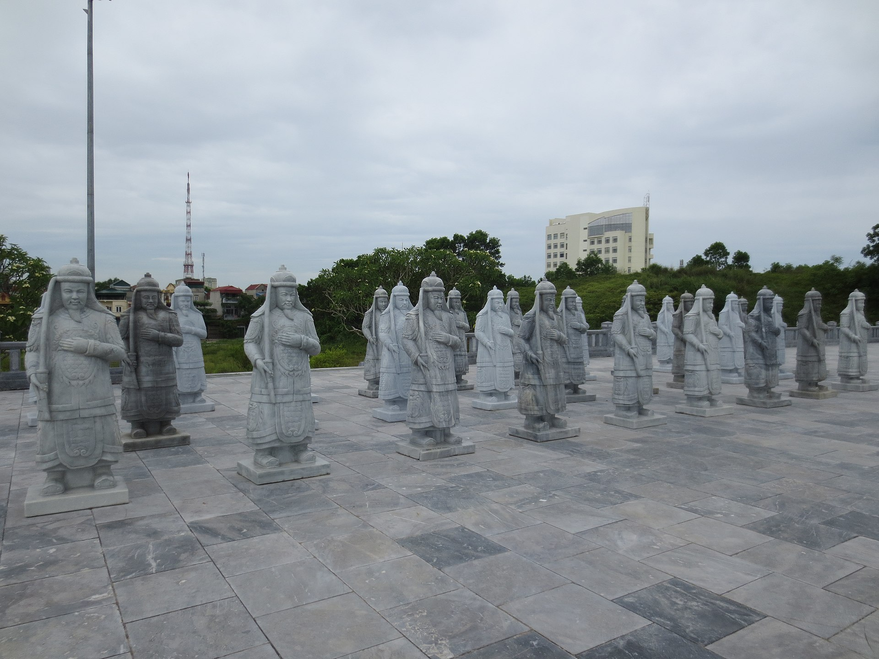
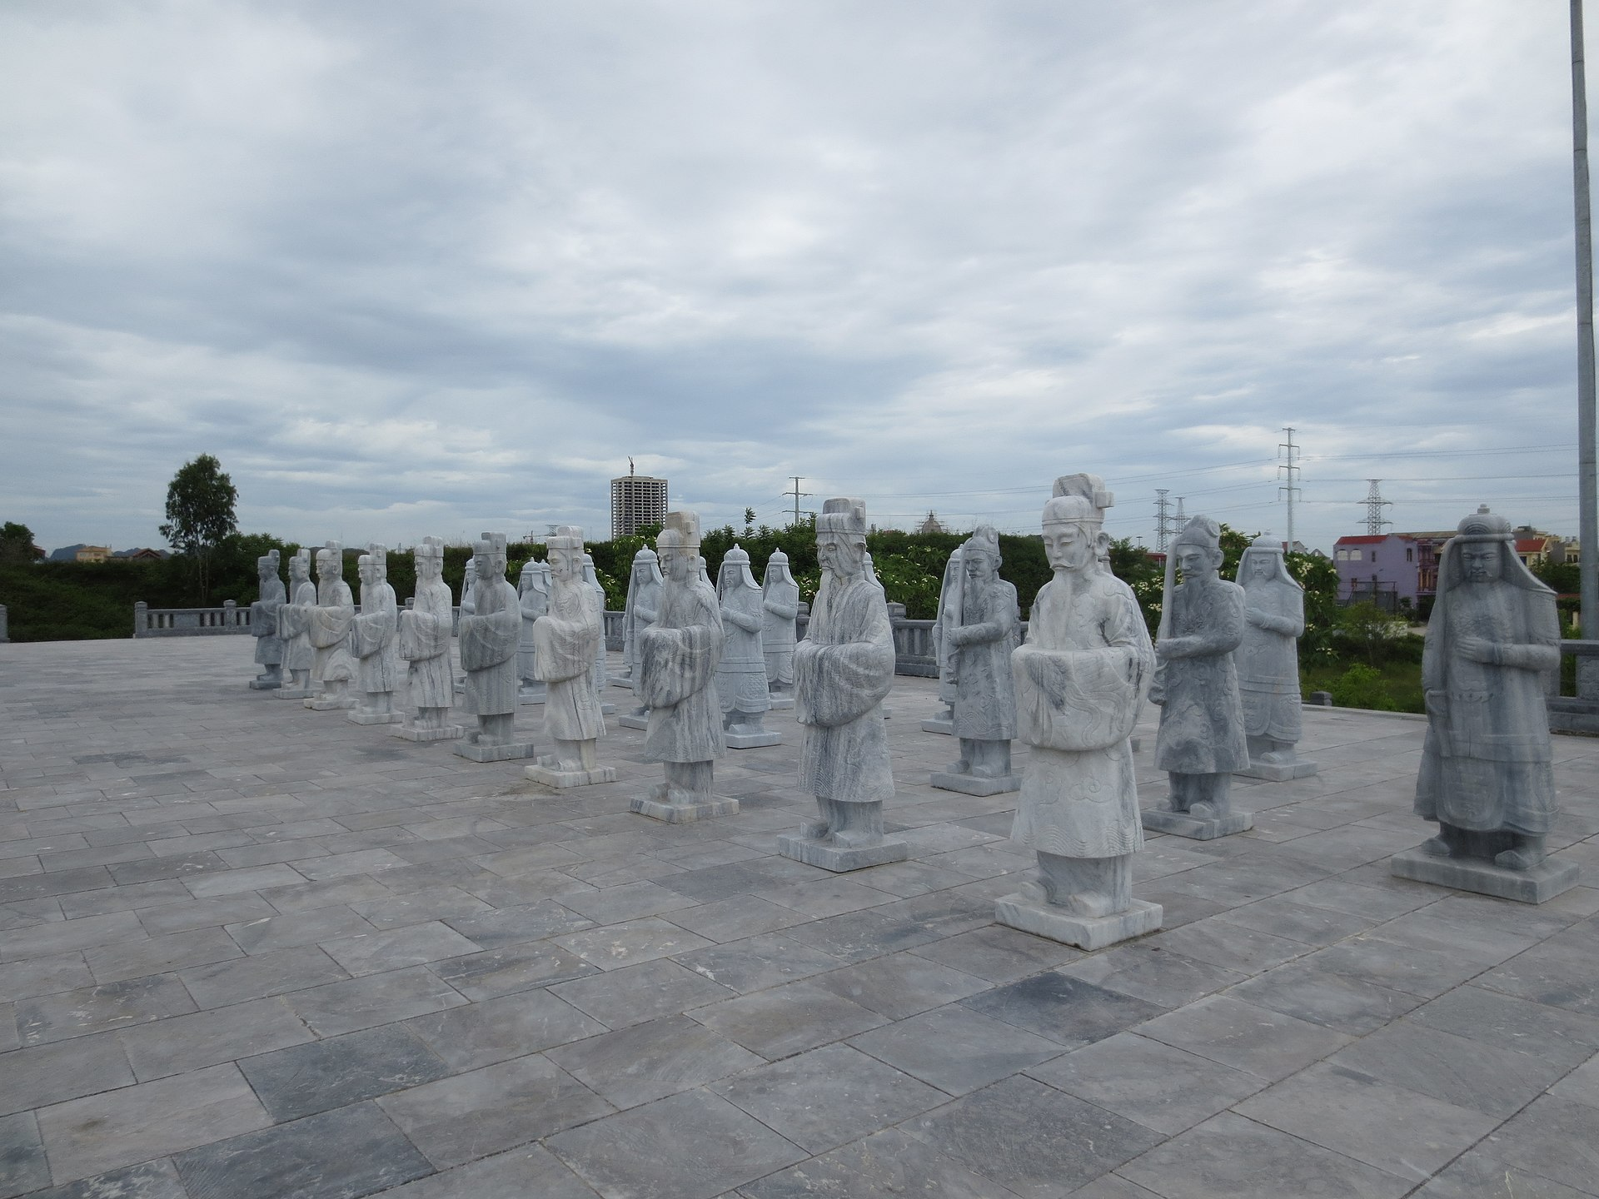
Hàng tượng đá Quan võ nhà Đinh tại quảng trường Đinh Tiên Hoàng
Hàng tượng đá Quan văn nhà Đinh tại quảng trường Đinh Tiên Hoàng

Slide 21

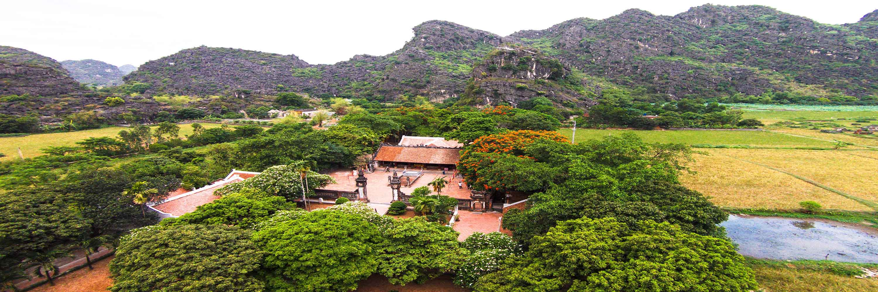
Thắng lợi của Đinh Bộ Lĩnh dẹp yên loạn 12 sứ quân và sự thành lập nhà Đinh dẫn đến hệ quả gì?

Slide 22
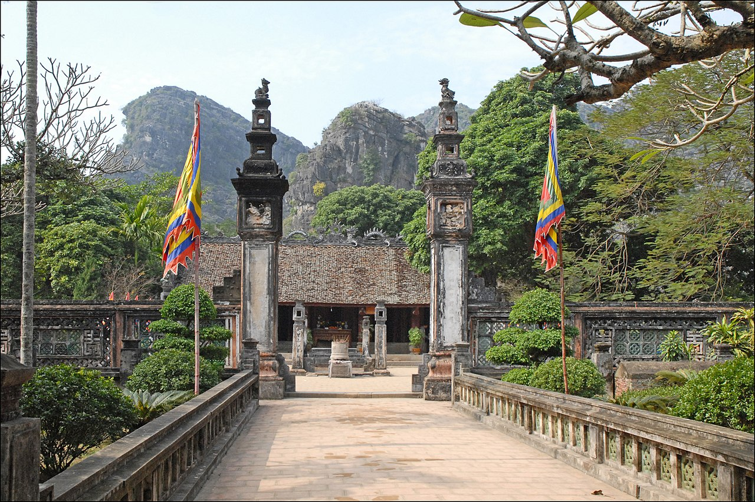
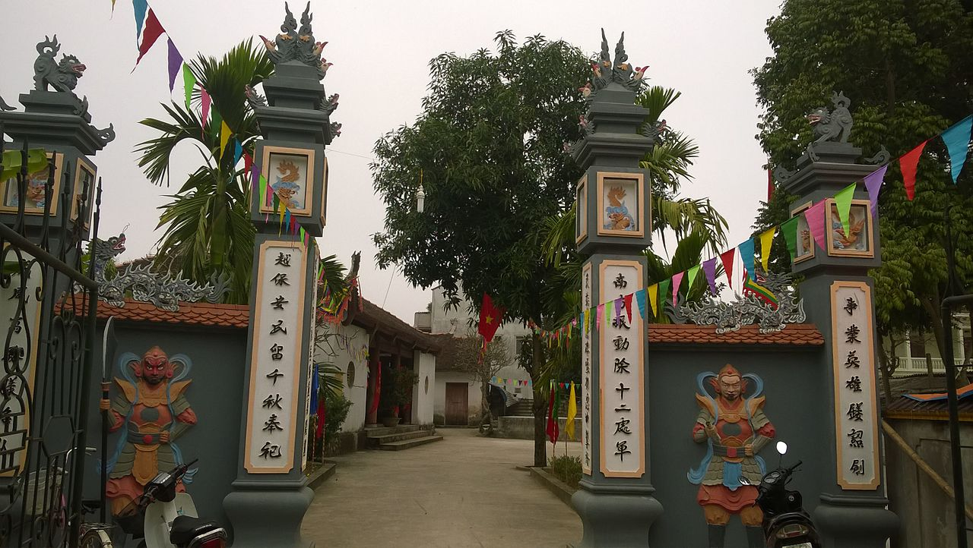
Hệ quả
Khẳng định xư hướng thống nhất là tất yếu.
Khẳng định vị thế độc lập của Đại Cồ Việt
Đền thờ Đinh Tiên Hoàng Đế ở Hoa Lư, Ninh Bình
Đền thờ Đinh Tiên Hoàng Đế ở Mỹ Đức, Hà Nội

Slide 23
Mở rộng: Đền thờ vua Đinh Tiên Hoàng
Đền thờ Đinh Tiên Hoàng thuộc quần thể di tích danh thắng Tràng An.
Được UNESCO công nhận Di sản văn hóa thế giới năm 2014.
Vị trí của đền thuộc trung tâm thành Đông của kinh đô Hoa Lư xưa.
Đền Vua Đinh Tiên Hoàng ở cố đô Hoa Lư

Slide 24
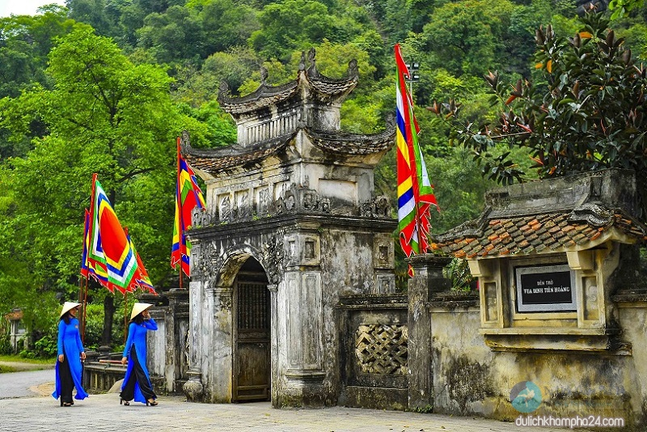
Mở rộng: Vua Đinh Tiên Hoàng
Đây là nơi duy nhất ở Việt Nam thờ đồng thời Đinh Tiên Hoàng, cha mẹ ông cùng các con trai và có bài vị thờ các tướng triều Đinh.
Đền vua Đinh cùng với đền vua Lê được xếp hạng Top 100 công trình 100 tuổi nổi tiếng ở Việt Nam.
Cổng vào đền thờ vua Đinh

Slide 25
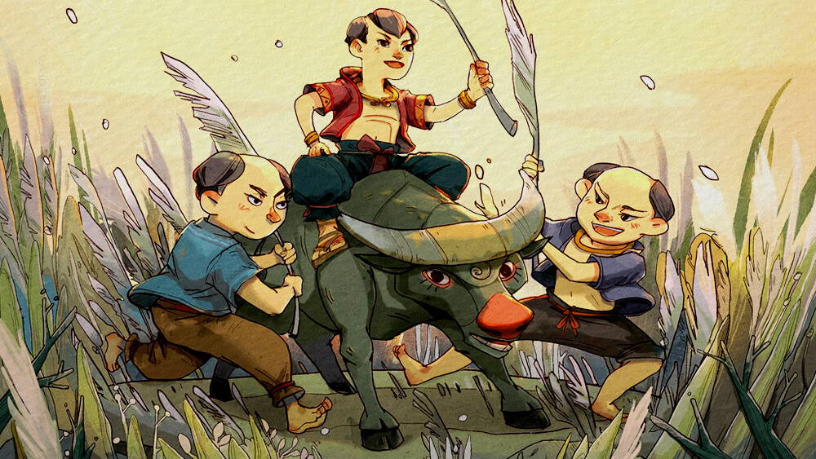
Kết luận
Đinh Bộ Lĩnh đã tiến thêm một bước trong việc xây dựng chính quyền độc lập, tự chủ. Khẳng định chủ quyền quốc gia (đặt tên nước, không dùng niên hiệu phong kiến phương Bắc, chủ động bang giao với nhà Tống...). Tạo điều kiện để xây dựng đất nước vững mạnh chống lại âm mưu xâm lược của kẻ thù.

Slide 26
PHẦN 3:
CUỘC KHÁNG CHIẾN CHỐNG TỐNG THỜI TIỀN LÊ (NĂM 981)

Slide 27
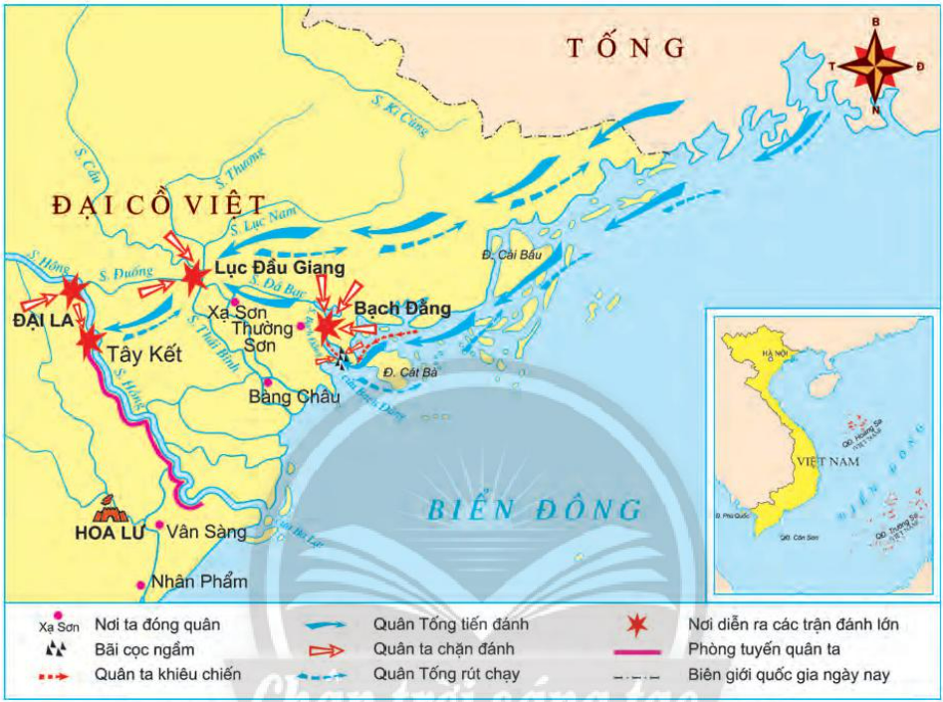
THẢO LUẬN NHÓM
Các em hãy đọc thông tin mục 3, tư liệu, Lược đồ 14.8 và trả lời câu hỏi: Trình bày những nét chính về cuộc kháng chiến chống Tống thời Tiền Lê (năm 981) theo các ý sau:
Hoàn cảnh.
Diễn biến.
Kết quả.
Ý nghĩa

Slide 28
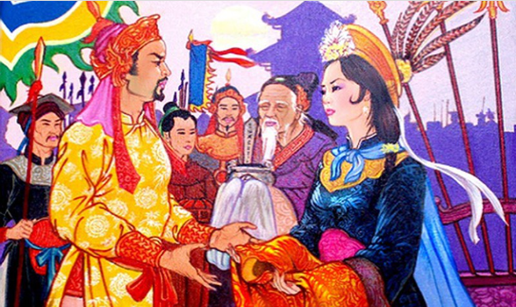
Hoàn cảnh
Cuối 979, Đinh Tiên Hoàng và Đinh Liễn bị ám sát
Đinh Toàn 6 tuổi nối ngôi.
Nhà Tống lăm le xâm lược Đại Cồ Việt.
Lê Hoàn lên ngôi vua để lãnh đạo kháng chiến
Đất nước lâm nguy
Thái hậu Dương Vân Nga trao áo Long Cổn cho Lê Hoàn

Slide 29
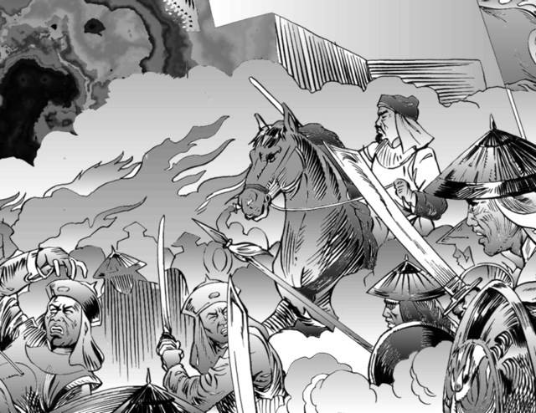
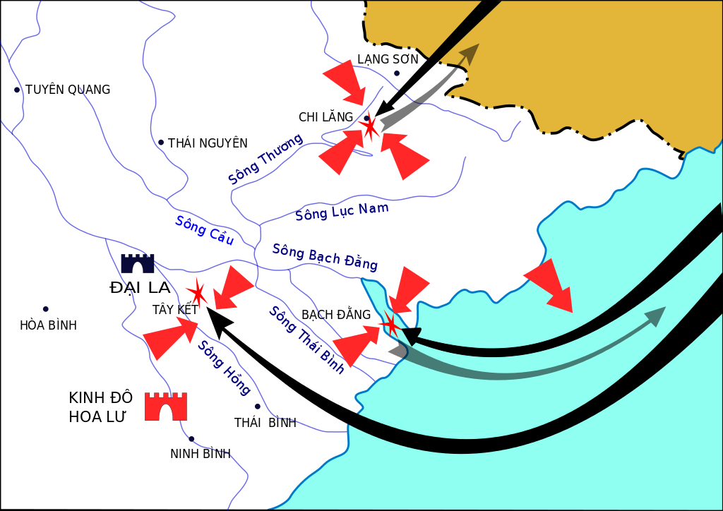
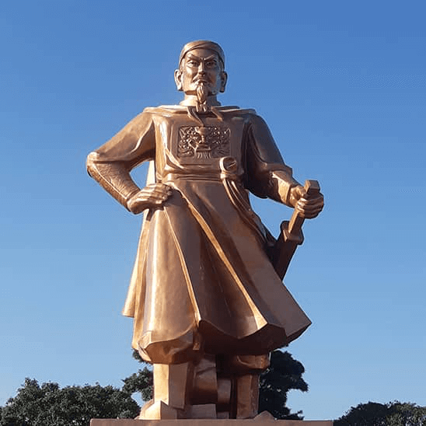
Diễn biến
Đầu năm 981, Hầu Nhân Bảo chỉ huy quân Tống theo hai đường thuỷ, bộ tấn công Đại Cồ Việt.
Lê Hoàn trực tiếp lãnh đạo kháng chiến, tổ chức mai phục, chặn đánh địch ở Lục Đầu Giang, Bạch Đằng, Tây Kết,...
Hầu Nhân Bảo
Sông Lục Đầu
Lê Đại Hành
Bản đồ cuộc kháng chiến chống quân Tống

Slide 30
Hầu Nhân Bảo
Sông Lục Đầu
Lê Đại Hành

Slide 31
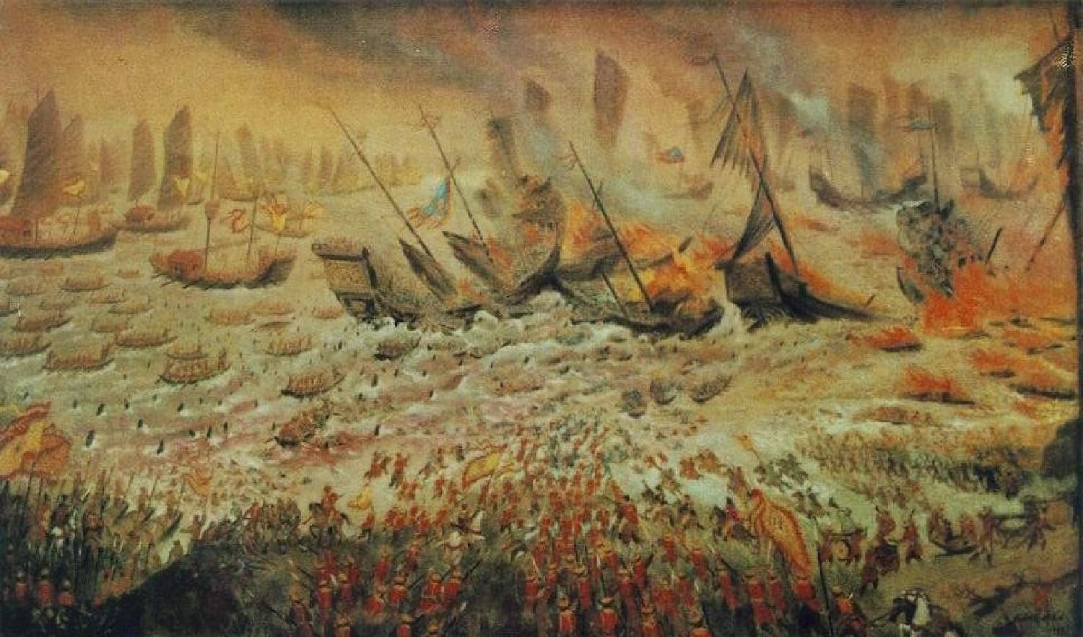
Kết quả
Tướng Hầu Nhân Bảo tử trận.
Quân Tống đại bại phải rút quân về nước.
Kháng chiến thắng lợi.
Ý nghĩa
Khẳng định chủ quyền đất nước.
Đánh bại âm mưu xâm lược quân Tống.
Chiến tranh Tống – Việt lần thứ nhất (tranh vẽ)

Slide 32

Các em hãy theo dõi video sau để hiểu rõ hơn về diễn biến của cuộc kháng chiến chống Tống lần thứ nhất

Slide 33
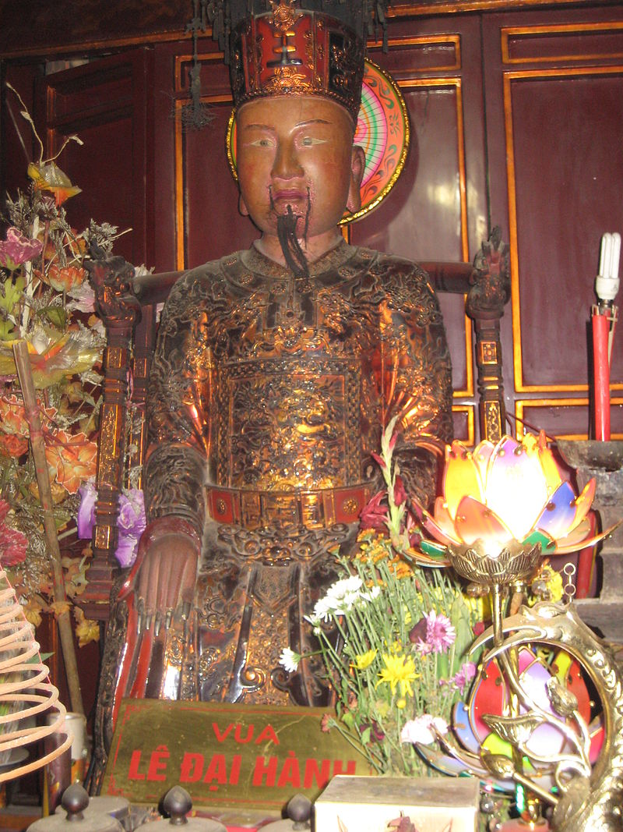
Mở rộng: Vua Lê Đại Hành
Sinh năm 941 – mất năm 1005.
là vị Hoàng đế sáng lập nhà Tiền Lê.
Thời gian trị vì: 24 năm (981 – 1005).
Ông là 1 trong 14 vị anh hùng tiêu biểu của dân tộc Việt Nam.
Năm 981, chỉ huy quân đội chống lại sự xâm lược của nhà Tống.
Năm 982, dẫn đầu cuộc xâm lược bằng đường biển vào phía nam Champa.
Tượng vua Lê Đại Hành ở Trường An

Slide 34
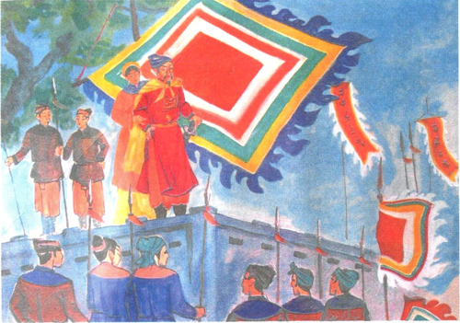
Tượng vua Lê Đại Hành ở khu di tích Bạch Đằng Giang
Lễ lên ngôi vua của Lê Hoàn (tranh vẽ)

Slide 35
PHẦN 4:
TỔ CHỨC CHÍNH QUYỀN THỜI ĐINH – TIỀN LÊ

Slide 36

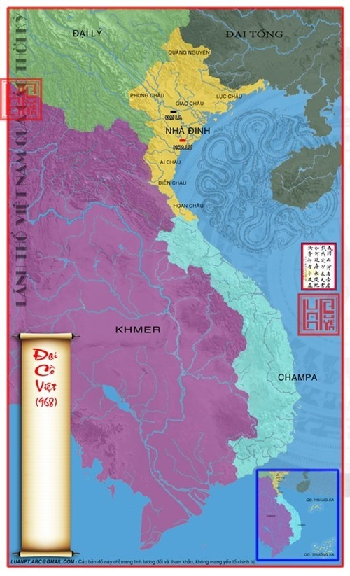


Các em hãy đọc thông tin mục 3 SGK tr.54, 55 và thực hiện yêu cầu: Mô tả và nêu nhận xét về tổ chức chính quyền thời Đinh, Tiền Lê.
Bản đồ Đại Cồ Việt thời Đinh và Tiền Lê

Slide 37
Tổ chức chính quyền thời Đinh
Hoàng đế
Nắm mọi quyền hành
Trung ương
Cao tăng
Quan văn
Quan võ
Tướng lĩnh thân cận giữ chức vụ chủ chốt
Đạo (châu)
Địa phương
Chính quyền được kiện toàn dần
Giáp, xã

Slide 38
Tổ chức chính quyền thời Tiền Lê
Vua
Nắm mọi quyền hành
Trung ương
Thái sư
Đại sư
Quan đứng đầu triều
Nhà sư có danh tiếng
Phong vương cho các con và cử đi trấn giữ các nơi quan trọng
Quan văn
Quan võ
Lộ, phủ, châu
Chính quyền dần hoàn thiện theo hướng quân chủ trung ương tập quyền.
Địa phương
Giáp, xã

Slide 39
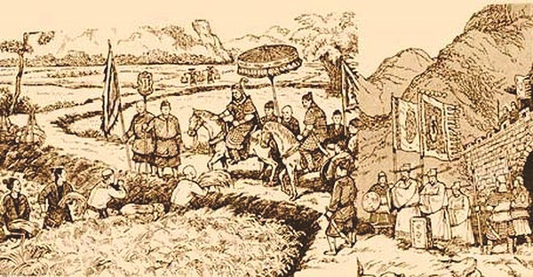
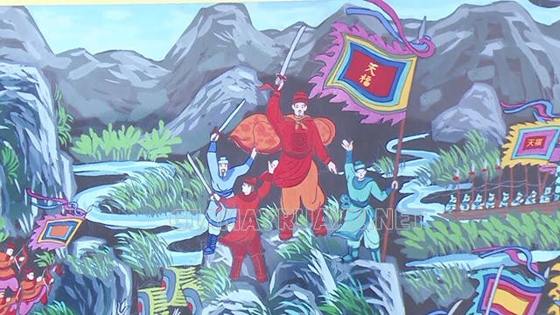
Cấm quân
Bảo vệ vua và kinh thành
Quân đội
Thực hiện chính sách "ngụ binh ư nông"
Quân địa phương

Slide 40

THẢO LUẬN THEO CẶP
Em hãy lập bảng so sánh 2 nhà Đinh và Tiền Lê theo yêu cầu sau:
 | Nhà Đinh | Nhà Tiền Lê
Người làm vua
Tên nước
Niên hiệu
Đời vua
Thời gian tồn tại
Đinh Tiên Hoàng
(Đinh Bộ Lĩnh)
Lê Đại Hành
(Lê Hoàn)
Đại Cồ Việt
Đại Cồ Việt
Thái Bình
Thiên Phúc
2 đời vua
3 đời vua
12 năm (968 – 980)
29 năm (980 – 1009)

Slide 41

PHẦN 5:
ĐỜI SỐNG XÃ HỘI, VĂN HÓA THỜI NGÔ – ĐINH – TIỀN LÊ

Slide 42

1. Những nét chính về đời sống xã hội thời Ngô, Đinh, Tiền Lê
Giai cấp thống trị
Giai cấp bị trị
2. Những nét chính về đời sống văn hóa thời Ngô, Đinh, Tiền Lê
Tín ngưỡng, tôn giáo
Văn hóa dân gian
THẢO LUẬN NHÓM
Các em hãy đọc thông tin mục 4, quan sát Hình 13.4 và thực hiện nhiệm vụ vào Phiếu học tập:
Nhóm 1, 2: Nêu những nét chính về đời sống xã hội thời Ngô, Đinh, Tiền Lê
Nhóm 3, 4: Nêu những nét chính về đời sống văn hóa thời Ngô, Đinh, Tiền Lê

Slide 43
Xã hội
Thống trị
Bị trị
Vua, quan
Một bộ phận nhà sư, đạo sĩ
Nông dân
Thợ thủ công, thương nhân
Nô tì
Tầng lớp thấp nhất.
Số lượng ít.
Hầu hạ vua, quan
Lực lượng sản xuất chính
Cày ruộng công làng xã

Slide 44
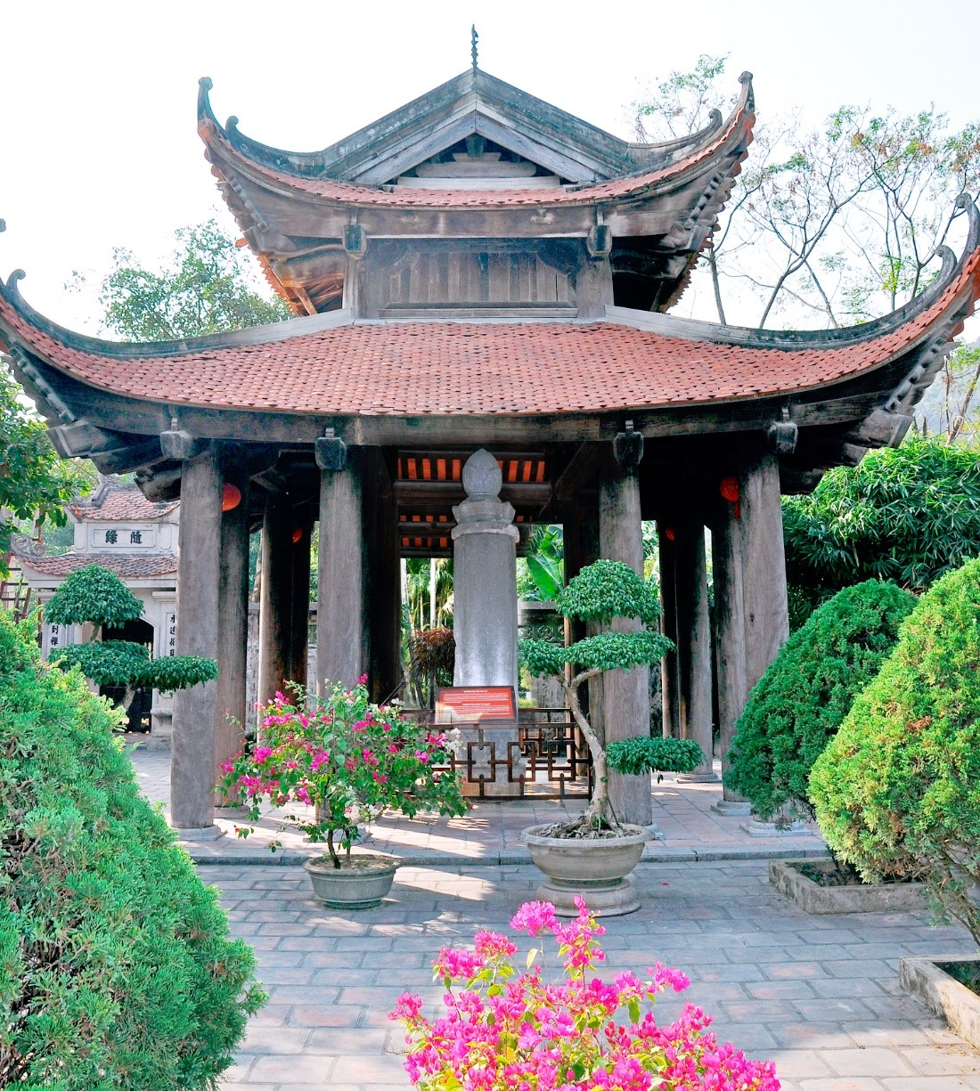
Văn hóa
Về tôn giáo:
Nho giáo: chưa phát triển.
Phật giáo: truyền bá rộng rãi.
Chùa xây dựng ở nhiều nơi.
Nhà sư thường có học, được chính quyền và nhân dân tôn trọng.
Nhiều vị cao tăng tham gia quản lí đất nước.
Cột kinh cổ ở chùa Nhất Trụ (Ninh Bình)

Slide 45
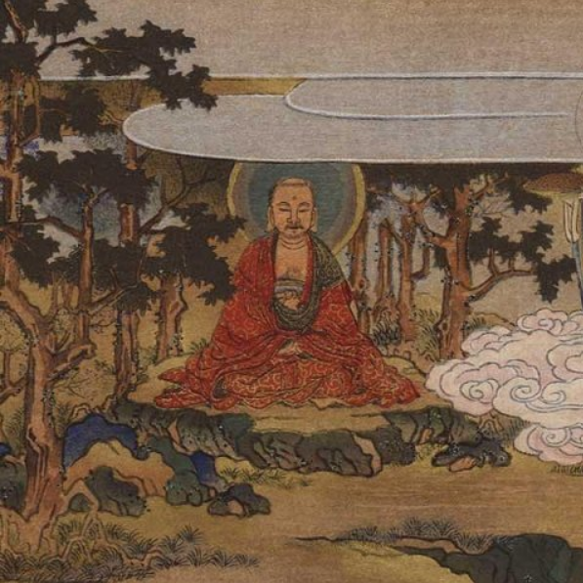
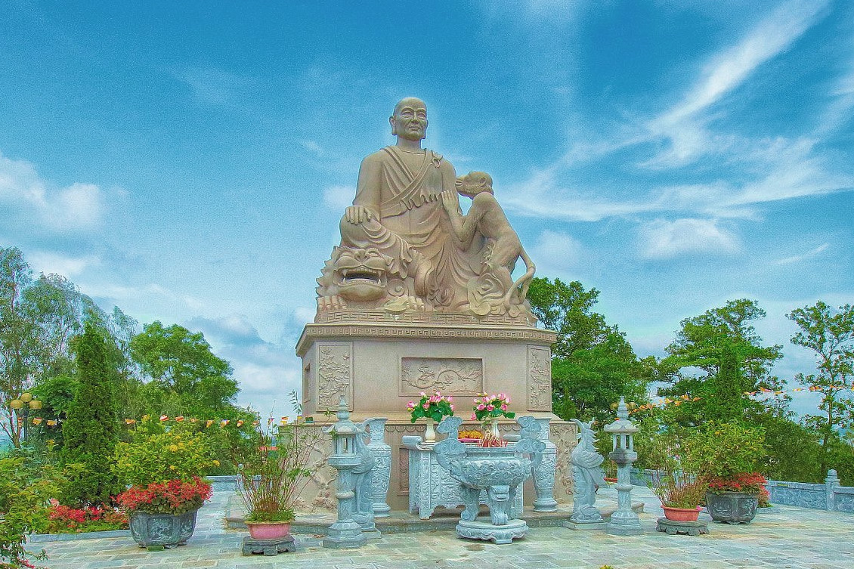
Thiền sư Đỗ Pháp Thuận
Tượng thiền sư Vạn Hạnh

Slide 46
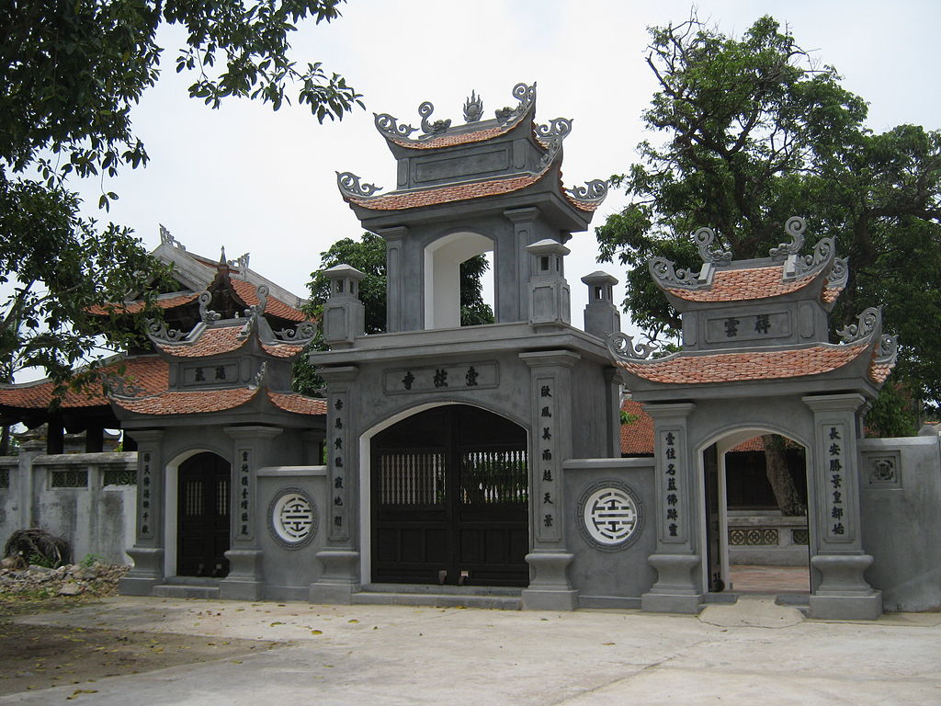
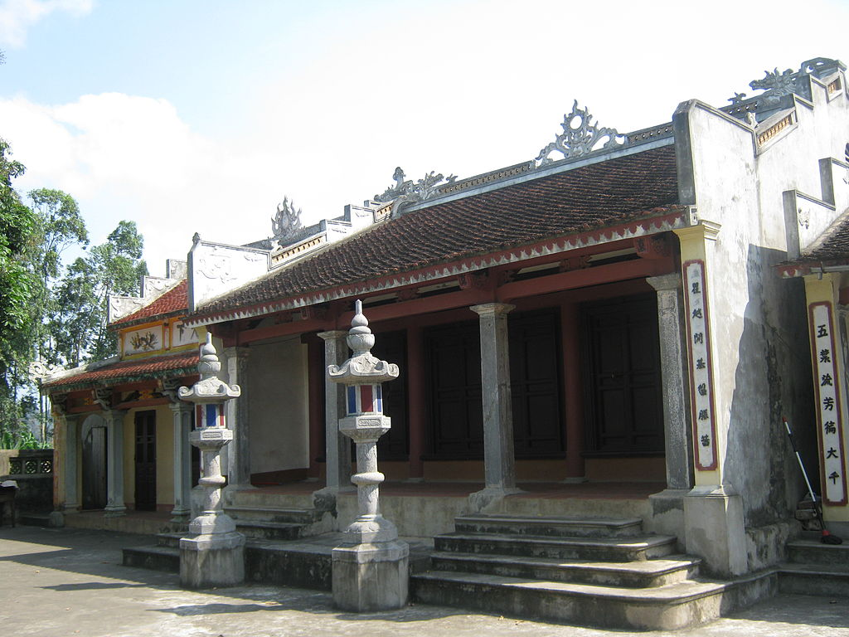
Chùa Nhất Trụ (Ninh Bình)
Chùa Bà Ngô (Ninh Bình)

Slide 47
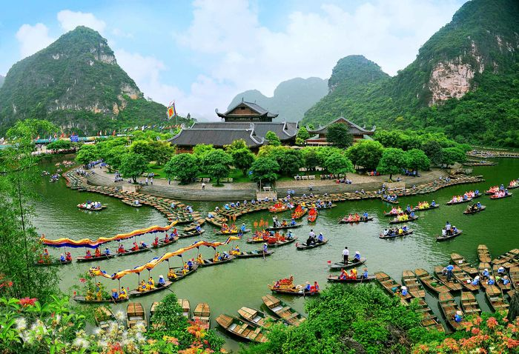
Văn hóa
Về văn hóa dân gian: phát triển.
Tiêu biểu: hát chèo, đánh đu, đấu vật.
Hoa Lư là đất tổ của sân khấu chèo.
Lễ hội đua thuyền ở Hoa Lư (Ninh Bình)

Slide 48
Tổng kết Phiếu học tập
1. Những nét chính về đời sống xã hội thời Ngô, Đinh, Tiền Lê
Giai cấp thống trị | Địa vị chính trị và kinh tế khác nhau. Gồm: vua quan, một bộ phận nhà sư, đạo sĩ.
Giai cấp bị trị | Nông dân: lực lượng chính, cày ruộng công làng xã. Thợ thủ công, thương nhân. Nô tì: tầng lớp thấp, số lượng ít, hầu hạ vua quan.
2. Những nét chính về đời sống văn hóa thời Ngô, Đinh, Tiền Lê
Tôn giáo | Nho giáo: chưa phát triển. Phật giáo: được truyền bá rộng rãi và có ảnh hưởng đến đời sống nhân dân.
Văn hóa dân gian | Phát triển, đặc biệt: hát chèo, đánh đu, đấu vật,…

Slide 49

LUYỆN TẬP
Câu 1: Sự kiện lịch sử nào mở ra thời kì độc lập tự chủ lâu đài của đân tộc?
A. Khởi nghĩa của Hai Bà Trưng (năm 40 - 42).
B. Khúc Thừa Dụ xưng Tiết độ sứ (năm 905).
C. Chiến thắng Bạch Đăng của Ngô Quyền (năm 938).
C. Chiến thắng Bạch Đăng của Ngô Quyền (năm 938).
D. Ngô Quyền xưng vương lập ra nhà Ngô (năm 939).

Slide 50
Câu 2. Năm 939, Ngô Quyền xưng vương đóng đô ở
A. Cổ Loa.
A. Cổ Loa.
B. Hoa Lư.
C. Thăng Long.
D. Tây Đô.

Slide 51
Câu 3. Sau khi lên ngôi, Đinh Tiên Hoàng đã đặt tên nước là gì?
A. Đại Việt
B. Đại Cồ Việt
B. Đại Cồ Việt
C. Đại Ngu
D. Đại Nam

Slide 52
Câu 4. Quân Tống do ai chỉ huy tiến vào xâm lược
Đại Cồ Việt?
A. Ô Mã Nhi.
B. Triệu Tiết.
C. Hoằng Tháo.
D. Hầu Nhân Bảo.
D. Hầu Nhân Bảo.

Slide 53
Câu 5. Lý do chính khiến các nhà sư được trọng dụng dưới thời Đinh- Tiền Lê là gì?
A. Quan lại chưa có nhiều.
B. Đạo Phật phát triển và nhà sư là người có học
B. Đạo Phật phát triển và nhà sư là người có học
C. Các nhà sư đều là người có quyền lực lớn.
D. Nho giáo bị hạn chế phát triển trong xã hội.

Slide 54
Câu 6. Khi còn ngồi trên ghế nhà trường, để phát huy truyền thống yêu nước của dân tộc, học sinh cần
A. học tập tốt, lao động tốt để xây dựng đất nước giàu mạnh.
B. sẵn sàng đoàn kết, hỗ trợ đồng bào khi gặp khó khăn.
C. luôn đề cao ý thức bảo vệ độc lập, giữ gìn bản sắc dân tộc.
C. luôn đề cao ý thức bảo vệ độc lập, giữ gìn bản sắc dân tộc.
D. sẵn sàng lên đường nhận nhiệm vụ khi Tổ quốc cần.

Slide 55


Bài tập: Hãy hoàn thiện các thông tin ở cột sự kiện (A) tương ứng với (B) theo nội dung dưới đây.
 | Sự kiện (A) | Ý nghĩa (B)
a |  | Mở đầu thời kì nền độc lập
b |  | Khởi xướng quá trình thống nhất đất nước
c |  | Củng cố thống nhất đất nước
Năm 939: Ngô Quyền xưng vương, bỏ chức Tiết độ sứ và đóng đô ở Cổ Loa.
Năm 966 - 967: Đinh Bộ Lĩnh dẹp loạn 12 sứ quân.
Năm 981: Lê Hoàn đánh thắng quân Tống

Slide 56

VẬN DỤNG
Hãy chọn và giới thiệu một nhân vật lịch sử đã có công dựng nước và giữ nước thời Ngô, Đinh, Tiền Lê. Điều gì khiến em khâm phục, muốn học tập hoặc noi gương nhân vật đó? Hãy nên ý kiến và giải thích.

Slide 57


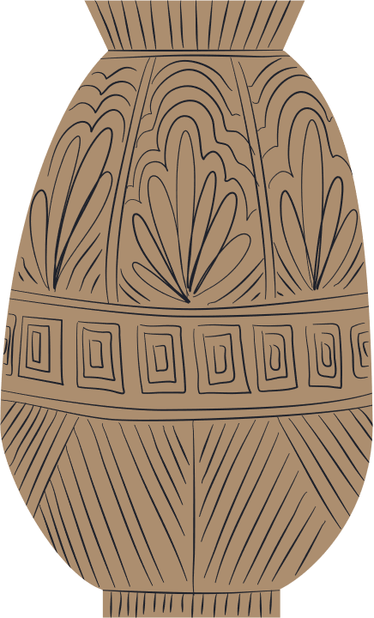
HƯỚNG DẪN VỀ NHÀ
Ôn lại kiến thức đã học và làm bài tập Bài 14 – Sách bài tập Lịch sử Địa lí 7, phần Lịch sử.
Đọc và tìm hiểu trước Bài 15: Công cuộc xây dựng và bảo vệ đất nước thời Lý (1009 – 1225).

Slide 58
CẢM ƠN CÁC EM
ĐÃ LẮNG NGHE BÀI GIẢNG!

